Slide 1
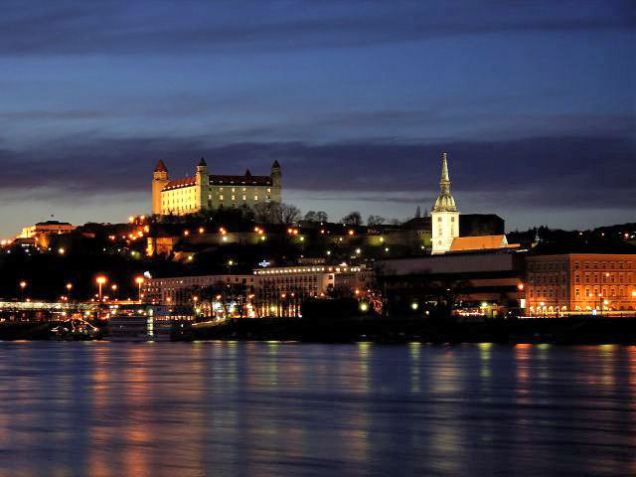
Slovaška

Slide 2
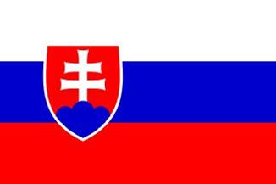
OSEBNA IZKAZNICA
Narod: Slovaki
Evropska članica: DA
Glavno mesto: Bratislava
Valuta: EVRO (€)

Slide 3
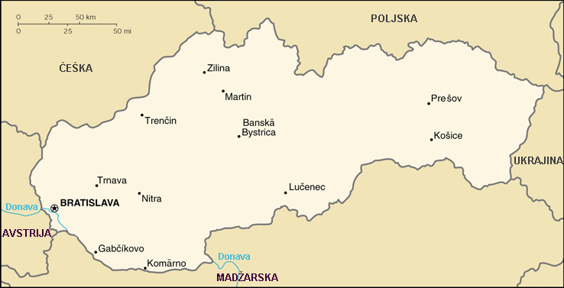
LEGA
Slovaška meji na: Češko (SZ), Poljsko (S),
Ukrajino (JV), Madžarsko (J) in Avstrijo (JZ).

Slide 4
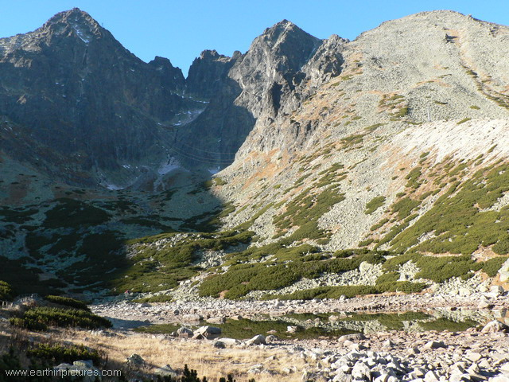
RELIEF
Slovaška meri 49.000km2.
Je večinoma gorata in hribovita država (Karpati).
Gerlachovský štít je z 2.665 m nm.v. najvišji vrh. Nahaja se na severu, v visokih Tatrah.
Na JZ in JV je nekaj nižinskega sveta(porečje Donave).

Slide 5
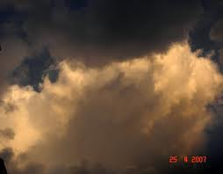
PODNEBJE
Slovaška ima zmerno celinsko podnebje ter gorsko v gorah.
Nižine so suhe in tople in vreme pa je predvidljivo. V gorah je obratno.
Najtoplejši kraj je Podunajska nižina, najhladnejše so Tatre.

Slide 6
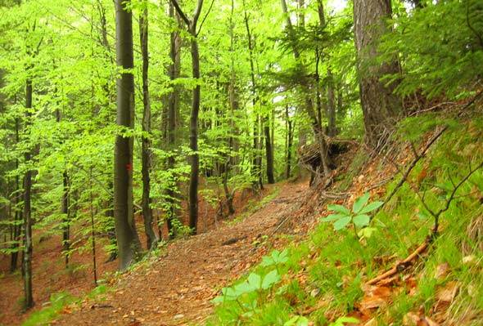
RASTLINSTVO
V slovaških nižinah so posekali veliko dreves, v gorah pa rastejo prostrani gozdovi.
Bukovi gozdovi so najbolj pogosi. Znani so tudi po veliko vrstah gob.
Tatrski narodni park ščiti veliko posebnih gorskih rastlin (npr. pritlikavi borovci).

Slide 7
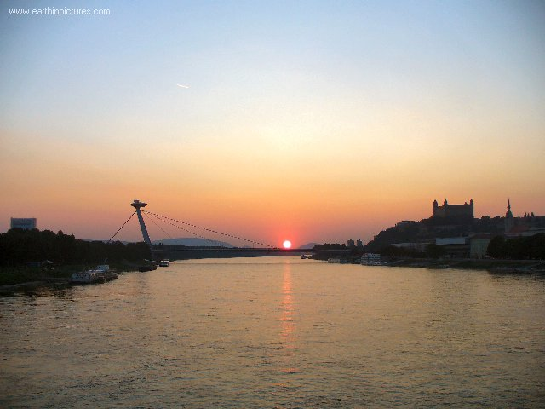
VODOVJE
Donava je najbolj vodnata reka na Slovaškem.
Slovaška ima tudi reke Hron, Ipel in Vah (ta je najdaljša reka).
Večino jezer na Slovaškem je ledeniškega nastanka (vsako jezero je druge barve zaradi sestave in okolice).
Slovaška nima morja.

Slide 8
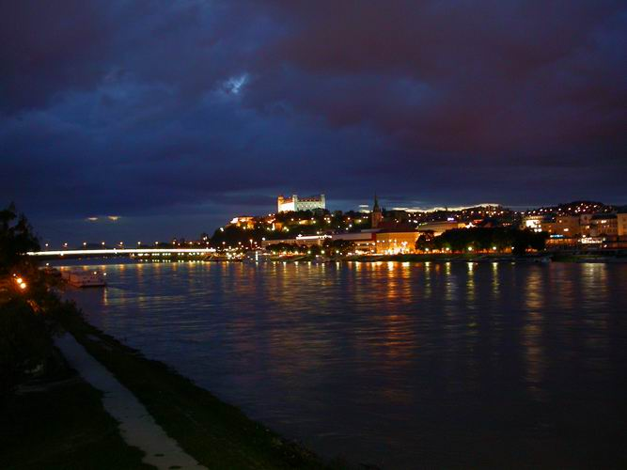
PREBIVALSTVO
Uradni ezik:
slovaščina
Jezikovna skupina:
Slovani
Število prebivalcev:
5,4 milijona
Članica EU od 2004

Slide 9
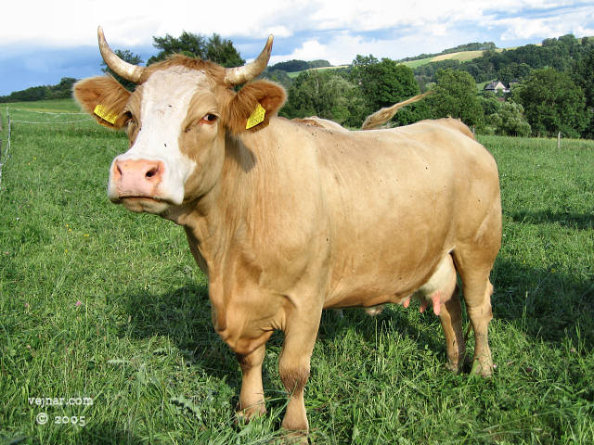
GOSPODARSTVO
Slovaška je pomembna proizvajalka železa in jekla ter izdelkov iz železa. Slovaki so med največjimi proizvajalci tekstila in bombaža.
S kmetijstvom se ukvarja malo ljudi, a je ta panoga še vedno pomembna.
Gojijo pitano in mlečno govedo, prašiče in perutnino.

Slide 10
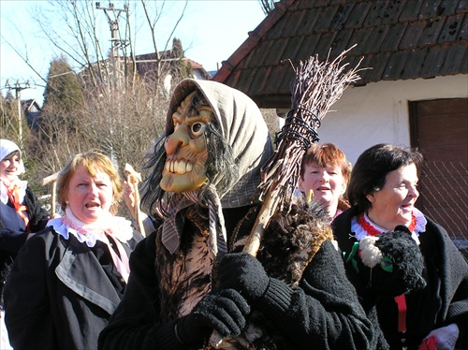
ZANIMIVOSTI
VRELCI: Slovaška se ponaša z vrsto mineralnih vrelcev po vsej državi.
KRIVAN: je simbol Slovaške, leži v Tatrah.
FAŠIANGY: je slovaško praznovanje s pesmijo, plesom in ljudmi v maskah.

Slide 11
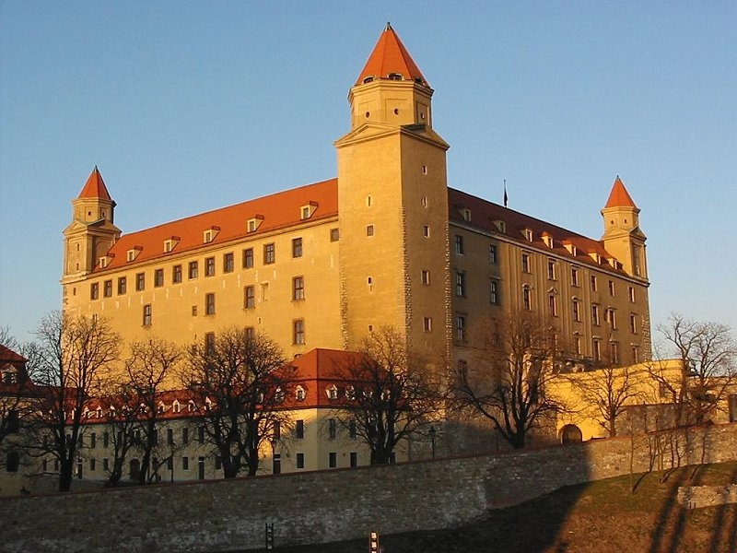
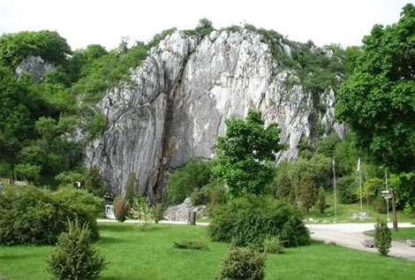
SLIKOVNI UTRINKI

Slide 12
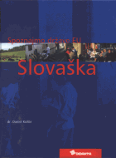
VIRI:
Daniel Kollar: Spoznajmo države EU: Slovaška, Radovljica, Didakta, 2006.
http://sl.wikipedia.org/wiki/Slova%C5%A1ka,
1. 2. 2011

